Slide 1
マンダラ経営計画 DX3.5
組織・部門マンダラの
つくり方
№5-1 組織計画 ／ №5-2 部門計画 記入マニュアル
6
3
7
2
経営
理念
4
5
1
8
株式会社クローバ経営研究所
Notes:
マンダラ経営計画DX3.5の №5-1 組織計画 と №5-2 部門計画 の記入マニュアル。まず全体像→1枚の構造→記入手順→よくある失敗→最後に将来のダッシュボードをチラ見せ。

Slide 2
はじめに
この2枚を仕上げます
マンダラ経営計画DX3.5のうち、組織と部門の2シートに絞って解説します
№5-1 組織計画
№5-2 部門計画
会社全体の組織を1枚に。
中心に会社のテーマ、
周囲8マスに8つの部門。
部門ごとに1枚。
中心にその部門のテーマ、
周囲8マスに重点項目。
1枚つくる
部門の数だけつくる
この2枚は「同じ様式」です。1枚の書き方を覚えれば、もう1枚も書けます。
組織計画の1マス（＝1つの部門）が、そのまま部門計画の1枚になります。上下がつながっているので、現場の人が「なぜこれをやるのか」を1つ上で確認できます。
マンダラ経営計画DX3.5｜組織・部門マンダラのつくり方
Notes:
この2枚だけを扱う。組織計画は1枚、部門計画は部門の数だけ。様式は同じ。

Slide 3
位置づけ
この2枚は全体のどこか
マンダラ経営計画DX3.5は全34シート。作成手順フローの第5部門にあたります
第2部門
第3部門
第4部門
第5部門
第6部門
第7部門
第1部門
社長方針
財務計画
商品顧客開発
組織計画
人財育成
予実管理
経営理念
▸
▸
▸
▸
▸
▸
№2-1
№3-1〜3-7
№4-1〜4-4
№5-1・5-2
№6-1
№7-1・7-2
№1-1〜1-5
前の工程から受けとるもの
次の工程へ渡すもの
「№2-1 今期社長方針」の E に「組織計画」があります。社長方針のEマスに書いた一行を、そのまま№5-1の中心に持ってくるのが出発点です。
財務（第3部門）と商品顧客（第4部門）が先に決まっているので、部門の重点項目には数字の裏付けがあります。
部門と責任者が決まると、「№6-1 人財育成計画」で誰をどう育てるかが書けます。
重点項目と期限が決まると、「№7-2 会議体系」でどの会議で進捗を見るかが決まります。
全34シート中、この2枚を今日書きます
Notes:
作成手順フロー上の位置。社長方針のEマス「組織計画」から展開し、人財育成と会議体系へ渡す。財務・商品顧客が先に決まっているので数字の裏付けがある。

Slide 4
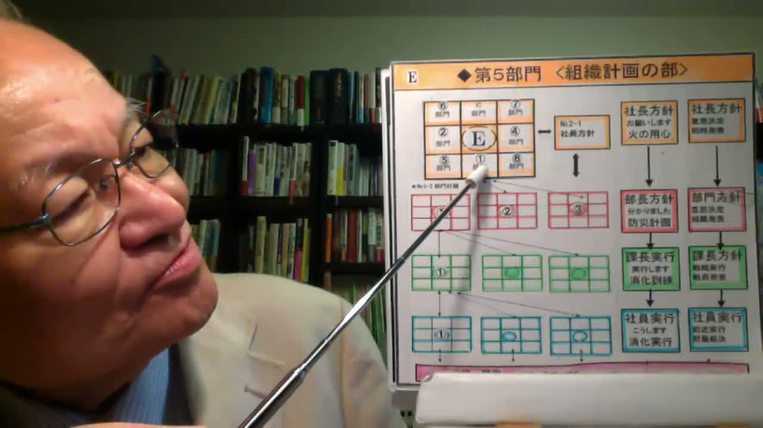
参考動画
開発者本人が語る「第5部門 組織計画」
松村寧雄先生が、この2枚をなぜ同じ様式にするのかを2分56秒で解説しています
1 この2枚がつながる理由
「組織計画がトップダウンとボトムアップの相互コミュニケーションが
スムーズにできるので、部門目的達成が良い」
2 展開の順番も同じ
「社長が展開したものを各部門に落とす。部門の部長がそれをまとめる」
→ 課 → 社員へと同じ様式で降りていく
▶ 動画を再生（Googleドライブ）
3 板書は№2-1とつながっている
MYF0785（2013.10.09）／2分56秒 板書「◆第5部門〈組織計画の部〉」
板書の左に「№2-1 社長方針」への矢印がある。
社長方針のEマスから組織計画の中心に持ってくる流れが図示されている
この動画は「マンダラ経営計画 第1〜第8の特性」シリーズの第5回です。他の部門の動画は別紙のリンク集にまとめています。
Notes:
STEP 0 に入る前に流します。2分56秒。板書に『第5部門〈組織計画の部〉』とあり、№2-1社長方針からの矢印、部長→課長→社員の3層展開（赤・緑・青）が描かれています。『様式を変えないから上と下がつながる』という本資料の主張を、開発者本人の言葉で先に示す狙いです。

Slide 5
STEP 0
1枚の構造を知る
9マスのブロックが9個。全部で81マスあります
1
中央のブロック
F
部門
C
部門
G
部門
中心に「組織計画」、周囲8マスに8つの部門（A〜H）を書きます。ここが全体の設計図です。
2
外周の8ブロック
B
部門
№5-1
組織計画
D
部門
中央に書いた部門ごとに1ブロック。中心に「部門」と「責任者」、周囲8マスにその部門の重点項目を書きます。
3
位置は対応している
E
部門
A
部門
H
部門
中央ブロックのAの位置と、外周のAブロックの位置は同じです。だから目で追えます。
大事なこと：組織計画も部門計画も、この同じ形です。様式を変えないから、上と下がつながります。
9マス × 9ブロック ＝ 81マス
Notes:
81マスの構造。中央ブロックが設計図、外周8ブロックが各部門の展開。位置が対応していることを指で追って見せる。

Slide 6
STEP 0-2
マスの並び順
マンダラチャートには決まった順番があります。ここを間違えると読めなくなります
ブロックの並び（A〜H）
ブロックの中の番号（1〜8）
F
C
G
6
3
7
B
中心
D
2
中心
4
E
A
H
5
1
8
覚え方：「下から始まって、時計回り」
中心の真下が A（1番）。そこから B（左）→ C（上）→ D（右）と外側を回り、E（左下）→ F（左上）→ G（右上）→ H（右下）で四隅を埋めます。エリア記号も、ブロックの中の番号も、この同じ並びです。
並び順はマンダラチャート共通のルールです
Notes:
ここが一番間違えやすい。中心の真下がA＝1番。下→左→上→右→四隅の順。エリア記号も番号も同じ並び。

Slide 7
STEP 1
№5-1 組織計画を書く
まず中央ブロックだけを埋めます。ここが全体の設計図になります
1
中心に会社のテーマを書く
F 総務・経理部
C 営業部
G 技術部
今期、会社として何を大事にするか。経営理念や社長方針から1行で。
2
1番（中心の真下）に主力部門
6 総務・経理部
3 営業部
7 技術部
売上や人数が一番大きい部門から。次に2番、3番と順に。
B 製造第2G
2 製造第2G
№5-1
組織計画
4 品質管理部
D 品質管理部
3
8マスを部門で埋める
5 業務部
1 製造第1G
8 人材・環境
部門が8つ未満なら空欄でOK。無理に埋めなくてよい。
E 業務部
A 製造第1G
H 人材・環境
4
責任者の名前を決める
部門名だけでなく、必ず責任者を1名。空欄は禁止です。
この段階では外周8ブロックは空欄のままにします
Notes:
中央ブロックだけを先に埋める。中心＝会社のテーマ、1番から順に部門、責任者は必須。

Slide 8
STEP 2
№5-2 部門計画を書く
組織計画の1マス（1つの部門）を、1枚に開きます
1
中心に部門名と責任者
F 在庫1.0ヶ月
C 治具NGを低減
G 会議の司会
組織計画に書いたものを、そのまま写します。勝手に変えません。
2
1番に一番大事な重点項目
6 仕掛・部品在庫を1.0ヶ月へ
3 検査治具のNG箇所を低減
7 グループ会議の司会を持ち回り
数字で測れるものから。「工数を3%削減」のように。
B 不良を流さない
2 自工程完結（不良を流さない）
A 製造第1G
責任者：井狩
4 設定納期を1件も落とさない
D 納期を守る
3
2〜8番を重点項目で埋める
5 圧着・半田の認定者を2名増やす
1 担当ロットの工数を見積比3%削減
8 目安箱で現場の声を拾う
数字のもの、続ける習慣、人を育てることを混ぜて。
E 認定者を2名
A 工数3%削減
H 目安箱
4
右の表に期限を書く
「重点項目（何を）」と「スケジュール（いつまでに）」を必ずセットで。
部門の数だけ、この作業をくり返します
Notes:
組織計画の1マスを1枚に開く。中心は写すだけ。重点項目は数字で測れるものを1番に。

Slide 9
STEP 3
シート右側の表も埋める
マンダラの右にある2つの表が、計画を実行に変えます
基本情報
重点目標スケジュール管理（何をいつまでに）
テーマ
今期この部門で一番大事にすること
指示
重点目項目（何を）
スケジュール
名前
書いた人の名前
◯
工数を見積比3%削減する
10月末まで
部門
組織計画と同じ部門名
◯
圧着の認定者を2名増やす
12月末まで
作成日
書いた日
仕掛在庫を1.0ヶ月にする
来期3月末まで
1
2
3
期限のない項目は書かない
指示欄は「ｴﾘｱ」「ﾘｰﾌ」の2列
表は2つある
「いつまでに」が書けないものは、まだ重点項目になっていません。
どのエリア（A〜H）の何番の項目かを書いて、マンダラと表を突き合わせます。
上の表が今期、下の表が次の期。書き換えずに積み上げていきます。
マンダラは「書いて終わり」にしない。右の表で期限に落とします
Notes:
右側の表。基本情報4項目と、重点目標スケジュール管理（指示／重点項目／スケジュール）。期限が書けない項目は重点ではない。

Slide 10
注意
よくある失敗と直し方
過去の記述でつまずいた点をまとめました
✕ 並び順を間違える
✕ 8マスを無理に埋める
✕ 数字が入っていない
左上から1・2・3と書いてしまう
思いつきの項目で埋めて実行されない
「品質を上げる」だけで測れない
◯ 中心の真下が1番。下→左→上→右→四隅の順
◯ 空欄で出す。後から足せます
◯ 「不良を0件にする」と数で書く
✕ 責任者が空欄
✕ 中心と周囲がつながらない
✕ 組織計画と部門計画が違う
部門名だけで誰がやるか分からない
中心のテーマと8マスが無関係
部門名や責任者が食い違う
◯ 必ず1名。連名にしない
◯ 8マスは中心を実現する手段になっているか確認
◯ 部門計画の中心は組織計画から写すだけ
失敗はぜんぶ「様式を守れば」防げます
Notes:
6つの失敗。並び順、無理な穴埋め、数字なし、責任者空欄、中心と周囲の不整合、2枚の食い違い。

Slide 11
まとめ
書く順番
この順番で進めれば、迷いません
1
経営理念・社長方針を読む
会社が何を大事にしているかを確認
2
№5-1 の中央ブロック
中心にテーマ、8マスに部門と責任者
3
№5-2 を部門ごとに
中心を写し、重点項目を8マスに
4
右の表に期限を入れる
何をいつまでに。上司が◯で優先順位
5
№5-1 の外周に写す
部門計画の要点を組織計画の外周へ
2枚を書き終えたら、部門長会議でお互いに読み合わせます。上と下がつながっているか、目で追って確認してください。
Notes:
5ステップ。最後に組織計画の外周へ部門計画の要点を写して1枚に集約する。

Slide 12
この先の話
手で書いたこの2枚が、
そのまま画面で動きます
※ 今日つくるのは紙の2枚です。将来こうなる、というイメージだけ先にお見せします。
Notes:
ここからチラ見せ。今日は紙の2枚を書くのが目的。将来像を見せてモチベーションにする。

Slide 13
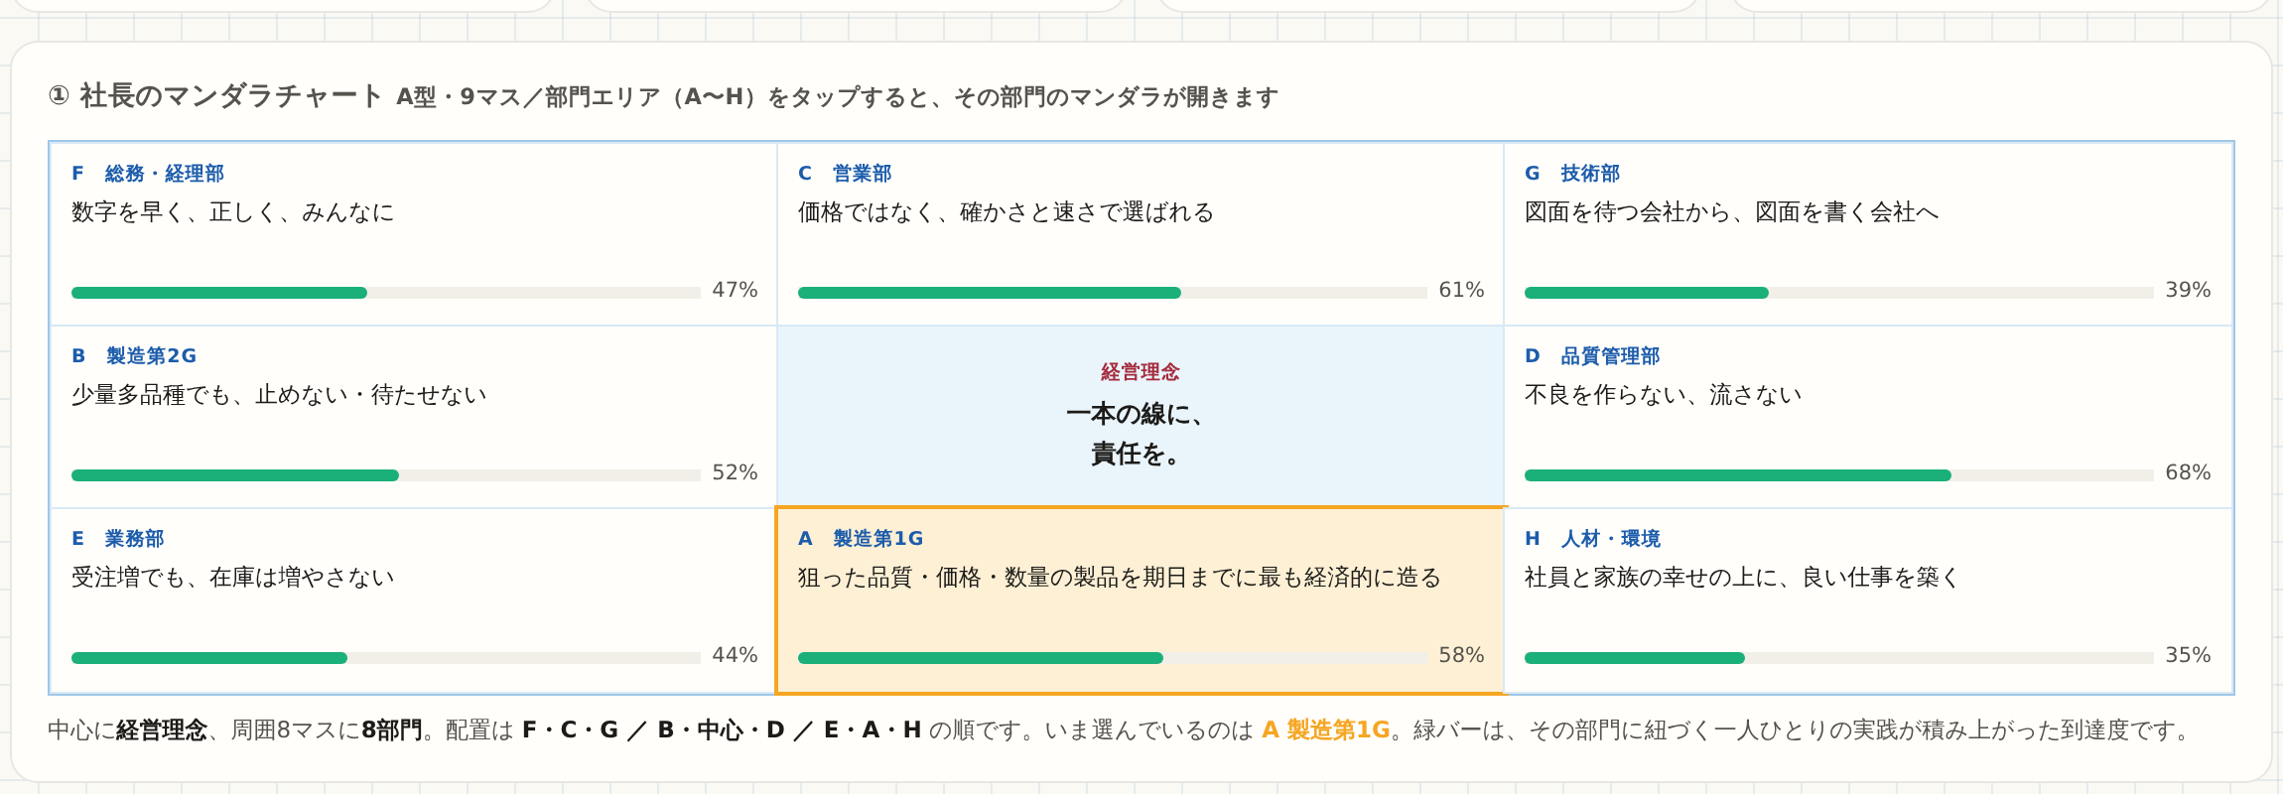
チラ見せ 1
会社の全体像がそのまま画面に
組織計画の中央ブロックが、そのままトップ画面になります
※開発中のイメージ。会社名・数値はすべて架空のサンプルです
Notes:
組織計画の中央ブロック＝この画面。緑のバーは各部門の到達度で、毎日の記録から自動で伸びる。

Slide 14
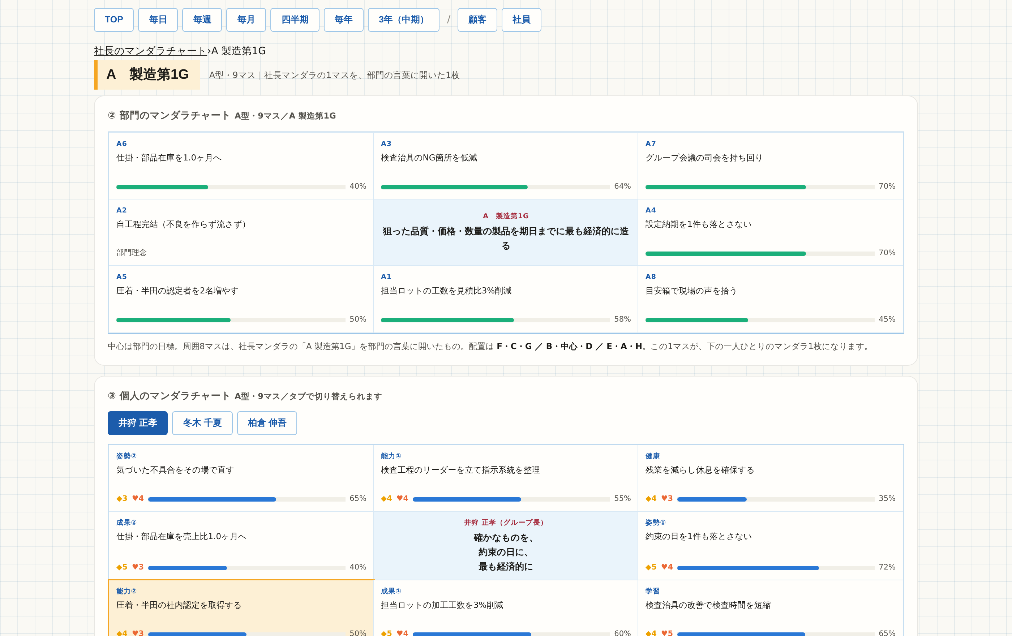
チラ見せ 2
部門をタップすると1枚が開く
部門計画と、所属する人のマンダラが同じ画面に並びます
※開発中のイメージ。会社名・人名・数値はすべて架空のサンプルです
Notes:
部門計画の1枚と、所属する人の1枚がタブで切り替わる。紙で書いた構造がそのまま画面になっている。

Slide 15
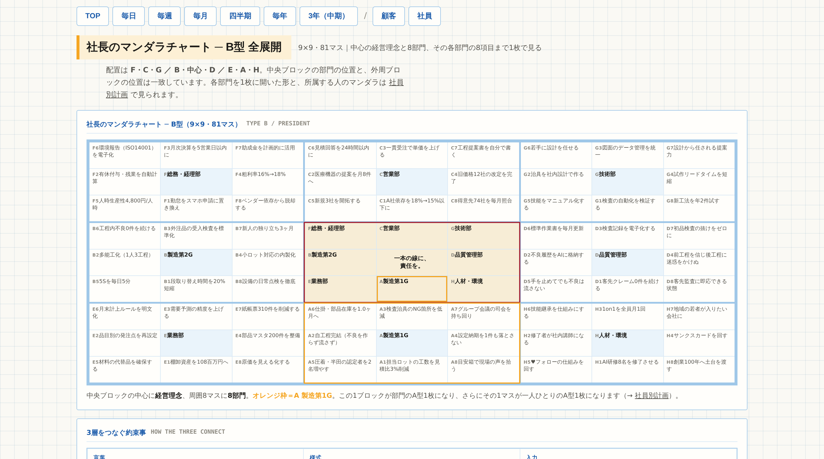
チラ見せ 3
81マスも1枚で見られる
会社全体の81マスを、そのまま画面で確認できます
だから、今日の2枚をていねいに書いてください。この紙が、そのまま会社の画面になります。
Notes:
81マスがそのまま画面に。紙をていねいに書くことが将来の資産になる、と締める。

Slide 16
本日の作業
それでは書きはじめましょう
手元のシートを開いてください
№5-1 組織計画
№5-2 部門計画
右側の表
中央ブロックだけ
自分の部門1枚
重点3つだけ
中心のテーマ＋8部門＋責任者
中心を写す＋重点項目8つ
何をいつまでに
迷ったら、中心の真下が1番。下→左→上→右→四隅。
書けない項目は空欄のまま出してください。あとから足せます。
Notes:
作業指示。3つだけ。迷ったら並び順を思い出す。空欄OK。

